Slide 1
Aplicativo

Slide 2
Objetivos e espectativas

Slide 3
Antes
A empresa não registrava informações pertinentes de seus clientes, o que acabava por gerar uma desorganização de ambas as partes, sendo a Marca Promo mais prejudicada por perder clientes

Slide 4
Objetivo
O objetivo esperado é conseguir administrar melhor seus clientes tendo uma base de dados de serviços que já foram realizados anteriormente e a partir disso haver uma melhora na organização e na reputação da empresa

Slide 5


Plataformas de funcionamento
Android
Versões: 7.1 até 9
IOS
Versões: a partir do IOS 6.1.6

Slide 6
Oque compões o aplicativo?
- Nome da empresa;
- CNPJ da empresa;
- Nome de quem solicitou o serviço (Tratar com);
- Telefone para contato (fixo e móvel);
- E-mail da empresa em questão;
- Endereço da empresa;
- Informações básicas do pedido feito pela empresa;

Slide 7
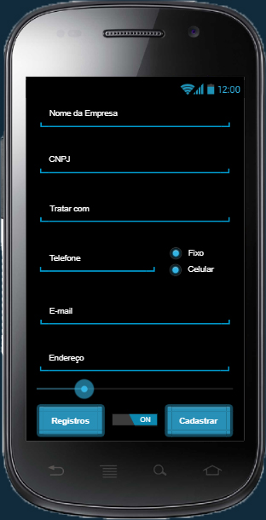
Imagens do Aplicativo

